Slide 1
｢事業継続力強化計画策定｣セミナー
新型コロナウイルスの影響により、企業活動に様々な影響が出ていることかと思います。
２０１９年５月末に「中小企業強靱化法」が成立し、中小企業に「事業継続力強化計画」の策定を推進するため、国では
「経済産業大臣認定制度」により、補助金の優先採択や税制優遇、融資制度など様々な支援策を整備しています。
本セミナーでは、中小企業強靱化法の内容や、法をふまえた事業継続力強化計画とＢＣＰとの関係について解説する
とともに、「自社の事業継続力強化計画」の策定演習を行い、申請ができる計画書をお持ち帰りいただくことができます。
また、当日は中小企業庁から公表されました「新型ウイルス感染症ハンドブック(新型ウイルス感染症蔓延時に中小
企業が取り組むべき対応)」についても解説いたします。
日時
２０２０年７月２０日（月）１３時３０分～１６時３０分
場所
損保ジャパン富山ビル９階会議室
定員
ご予約制・先着 ５０名 ※企業経営者及び人事・総務ご担当者のご参加をお勧めいたします。
参加費
無料
備考
お名刺をお持ちください
■ 講 師 ＳＯＭＰＯリスクマネジメント株式会社
首席フェロー 高橋 孝一 氏
●内閣府ＢＣＰ策定運用ガイドライン作成専門委員
●中小企業庁ＢＣＰ策定運用指針作成専門委員
●日本商工会議所のＢＣＰ策定指定講師
【講師紹介】
１９８０年保険会社入社。入社以来、４０年間にわたり企業のリスクマネジメントに従事し、事業部長や本部長等を歴任。企業や団体にリスクマネジメントコンサルティングの提供やセミナーの講師等で活動している。
また、NPO事業継続推進機構の副理事長、NPO日本危機管理士機構の理事にも就任するなど、ＢＣＰ普及の促進に尽力している。
【上記以外の国の主な委員】
・中小企業庁 中小企業BCP支援ガイドブックの策定研究会の委員に就任（２０１７年就任)
・中小企業庁 中小企業強靭化研究会の委員に就任（２０１８年就任)
■ プログラム
１．ＢＣＰとは？その必要性と防災との違い
2. 中小企業強靭化法における事業継続力強化計画とＢＣＰの違いおよび
インセンティブ（国、県の各種支援制度のご紹介）
3. 事業継続力強化計画認定申請書の策定演習
共催：株式会社北陸銀行、損害保険ジャパン株式会社富山支店

Slide 2
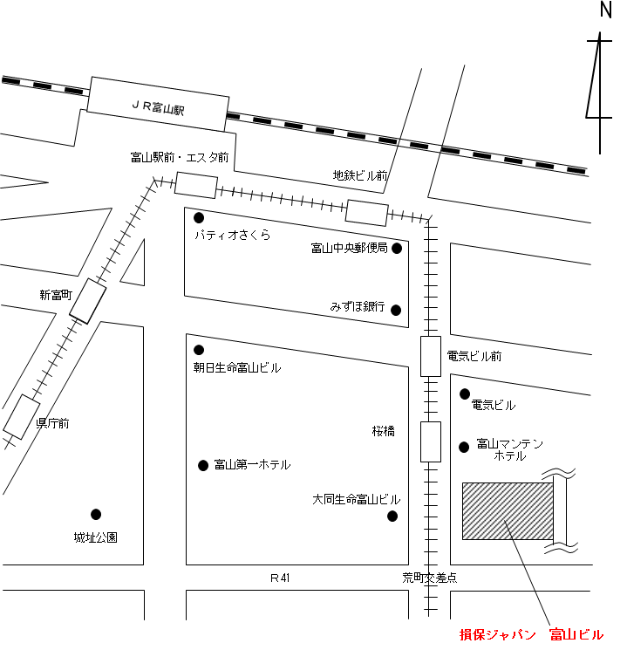
FAX：０７６－４４２－２４３７
TEL:076-441-7639
損害保険ジャパン株式会社富山支店 行
【お申込方法】締切：２０２０年７月１７日(金)
下記ご記入の上、FAXで送信ください
＜個人情報の取扱いに関するご案内＞
参加申込書にご記入いただきました情報の内容は、共催2社で共有し、本セミナーの運営及び商品・サービスに関する情報の提供・ご提案のために利用させて
いただきます。（２０２０年６月１９日）
※企業経営者及び人事・総務ご担当者のご参加をお勧めいたします。 1企業様あたり2名以内のご出席でお願い致します。
＜会場までのアクセス＞
■開催日時
２０２０年７月２０日(月) １３時３０分～１６時３０分
■会場案内
損保ジャパン富山ビル ９F
〒９３０ー００２９
富山県富山市本町３－２１
＜公共交通機関でお越しの方＞
・ＪＲ富山駅より徒歩１５分
・市電 桜橋駅下車徒歩３分
＜お車でお越しの方＞
・お近くのコインパーキングをご利用ください
【お問い合わせ先】
損害保険ジャパン株式会社富山支店 担当：今村・山本
ＴＥＬ：０７６－４４１－７６３９ ＦＡＸ：０７６－４４２－２４３７ Ｅmail：kimamura9@sompo-japan.co.jp
syamamoto105@sompo-japan.co.jp
共催：株式会社北陸銀行、損害保険ジャパン株式会社富山支店
Notes:
2

